Slide 1
Chapter 16 소프트웨어 품질관리
16.1 소프트웨어 품질관리 개요
16.2 소프트웨어 품질관리 절차
16.3 경험적 품질관리 기준

Slide 2
학 습 목 표
소프트웨어 품질관리의 개념 및 품질목표에 대해 학습한다.
소프트웨어 품질관리를 위한 절차를 알아본다.
경험적 품질관리 기준을 통해 품질관리를 실제적인 개발 프로젝트에 적용할 수 있도록 학습한다.
2

Slide 3
16.1 소프트웨어 품질관리 개요
▣ 소프트웨어 품질관리의 개념
▶ 소프트웨어의 전반적인 문제점
- 응답성(Responsiveness) : 사용자의 요구에 부응하지 못하는 소프트웨어
- 신뢰성(Reliability) : 잦은 오류
- 비용(Cost) : 예상보다 과도한 비용
- 변동성(Modifiability) : 소프트웨어의 수정은 복잡하고,
많은 비용을 수반
- 적시성(Timeliness) : 소프트웨어의 개발 지연
- 변환성(Transportability) : 다른 목적에 맞게 변환하기 쉽지 않음
- 효율성(Efficiency) : 자원을 효율적으로 사용하지 못함

Slide 4
16.1 소프트웨어 품질관리 개요
▣ 소프트웨어 품질 정의
- 소프트웨어의 품질이란 요구사항 또는 제품사양에 대한 적합성을 의미한다.
- 소프트웨어의 품질이란 사용 중 발생하는 실패의 정도로 정의한다.
- 소프트웨어의 품질이란 하나의 제품 혹은 서비스가 목표하고 있는 사용
목적을 충족시켜 줄 수 있는 능력에 대한 전체적인 특징 및 특성을 말한다.

Slide 5
16.1 소프트웨어 품질관리 개요
▣ 소프트웨어 품질 정의
▶ 소프트웨어 품질이란 다음의 요구사항들을 충족시켜주며,
결함이 없는 소프트웨어를 보장하는 것을 의미함
▶ 요구사항
- 제공하는 기능
- 성능표준
- 표준 대비 성능측정 정의

Slide 6
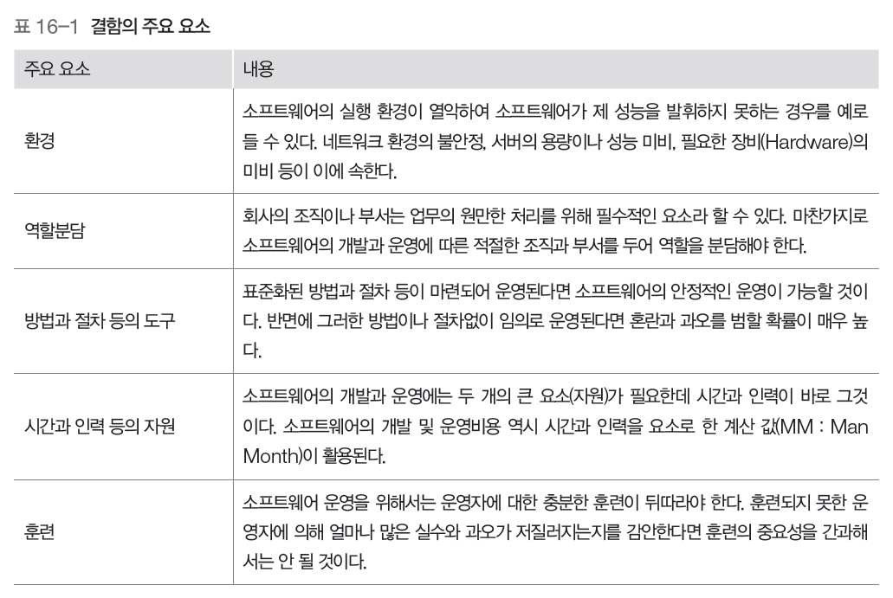
16.1 소프트웨어 품질관리 개요
▣ 결함 : 요구사항을 충족시키지 못하는 실패 요소들을 의미

Slide 7
16.1 소프트웨어 품질관리 개요
▣ 소프트웨어의 품질
- 효과와 효율의 측면에서 측정 가능
· 효과 : 요구사항과의 일치 정도
· 효율 : 품질비용과 자원 사용량 등에 의해 측정
- Quality cannot be achieved unless it can be measured,
and it cannot be measured unless it can first be defined.

Slide 8
16.1 소프트웨어 품질관리 개요
▣ 소프트웨어 품질 요구사항의 특성
- 다차원적
- 서로 다른 요구사항 간의 갈등관계
- 비즈니스 요구사항과의 상충
- 표현하기 어려움
- 이득을 쉽게 측정하기

Slide 9
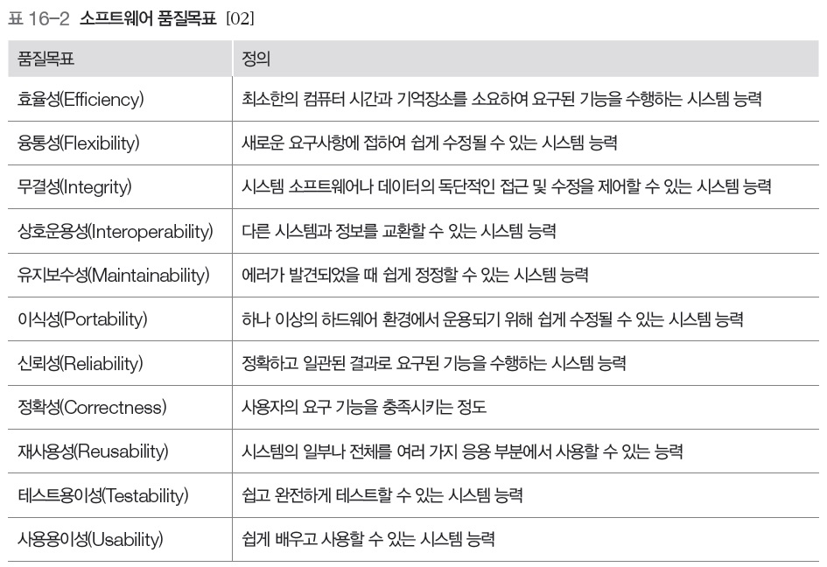
16.1 소프트웨어 품질관리 개요
▣ 소프트웨어의 품질목표

Slide 10
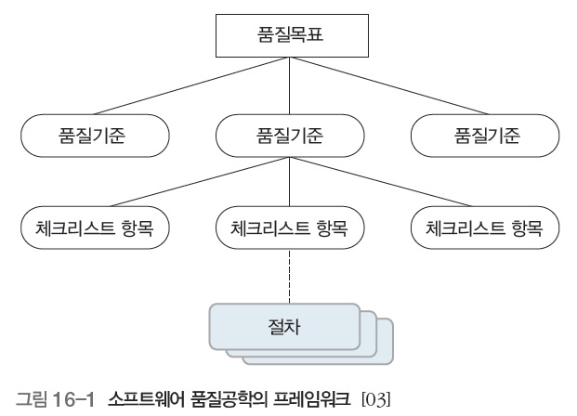
16.1 소프트웨어 품질관리 개요
▣ 소프트웨어 품질공학의 구조

Slide 11
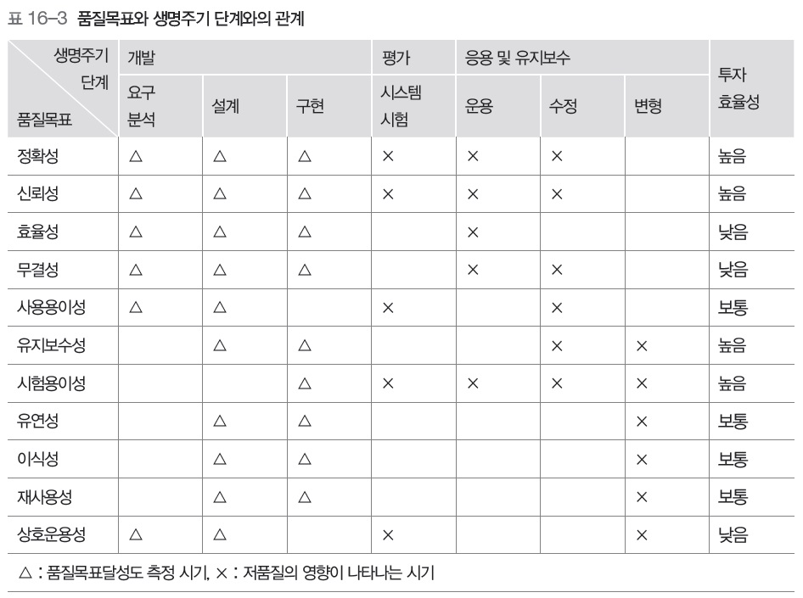
16.1 소프트웨어 품질관리 개요
▣ 소프트웨어 품질보증을 위한 접근방법

Slide 12
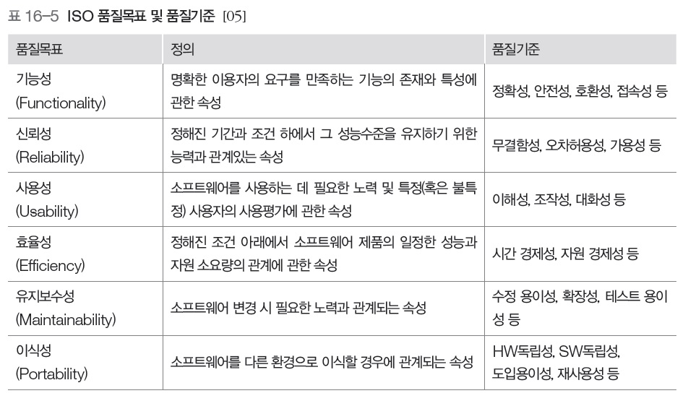
16.1 소프트웨어 품질관리 개요
▣ 소프트웨어 품질보증을 위한 접근방법

Slide 13
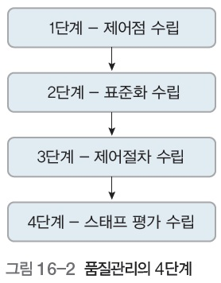
16.2 소프트웨어 품질관리 절차
▣ 품질관리 단계

Slide 14
16.2 소프트웨어 품질관리 절차
▣ 품질보증 계획서
- 계획의 목적과 범위
- 계획서에서 참조된 문서들
- 조직 구조, 수행될 작업, 생산물의 품질과 관련된 특별한 임무
- 준비해야 할 문서와 그 문서의 적합성 검토
- 사용될 표준, 규범과 관례
- 검열과 검사
- 형상(Configuration) 관리 계획

Slide 15
16.2 소프트웨어 품질관리 절차
▣ 품질보증 계획서
- 소프트웨어 문제점을 기록하고 추적하여 해결하기 위한 규범과 수행절차
- 품질보증 활동을 지원하기 위한 특별한 도구와 기법
- 특정 소프트웨어 버전을 유지하고 저장하기 위한 방법과 설비
- 물리적 장치로부터 컴퓨터 프로그램을 보호하기 위한 방법과 설비
- 벤더(Vendor)가 제공하거나 하청업체가 개발한 소프트웨어의 질을
확인하는 설비
- 품질보증 기록을 수집, 유지 그리고 보존하기 위한 방법과 설비

Slide 16
16.2 소프트웨어 품질관리 절차
▣ 품질관리팀의 조직 관리
- 프로젝트 조직 : 의사결정이 빠르고 인터페이스 최소화,
프로젝트 크기가 작을 때만 적용 가능
- 기능적 조직 : 전문성을 잘 살릴 수 있지만, 인터페이스가 너무 많아짐
- 매트릭스 조직 : 프로젝트 조직과 기능적 조직을 혼합
책임이 분산되는 경향이 있음

Slide 17
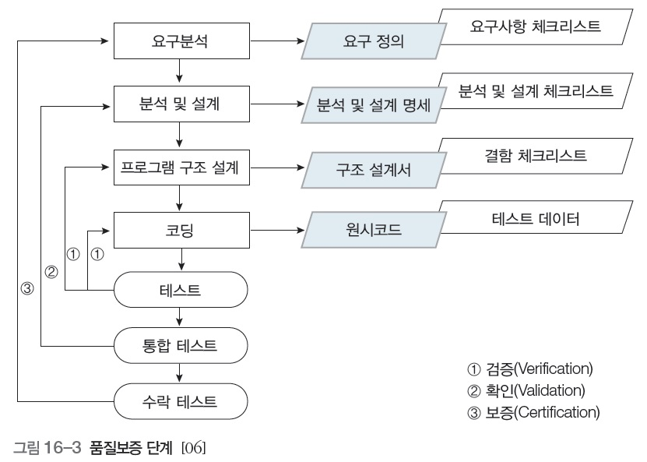
16.2 소프트웨어 품질관리 절차
▣ 품질보증 단계별 도구

Slide 18
16.2 소프트웨어 품질관리 절차
▣ 품질보증 단계별 도구
▶ 요구분석 단계의 품질 보증
- 사용자의 요구사항 명세서를 기준으로 평가
▶ 설계 단계의 품질보증
- 자료구조 설계에 중점을 두어 평가
▶ 코드의 품질보증
- 블랙박스 테스트 방법
- 화이트박스 테스트 방법

Slide 19
16.2 소프트웨어 품질관리 절차
▣ 품질보증 단계별 도구
▶ 검증과 확인
- 검증 : 고객의 요구사항을 만족시키는가의 여부를 밝히는 활동
- 확인 : 지정된 기능에 대해 정확하게 수행되는가의 여부를 확인
▶ 검토과 검열
- 검토 : 구조적 검토회의에서 개발 담당자와 사용자가 각 단계의 산출물 대상
- 검열 : 조정자에 의해 주관되며 검열팀에는 조정자, 설계자, 프로그래머 및
테스트 전문가가 참여
- 결국, 검토와 검열은 인간에 의해 진행된다는 특징이 있음

Slide 20
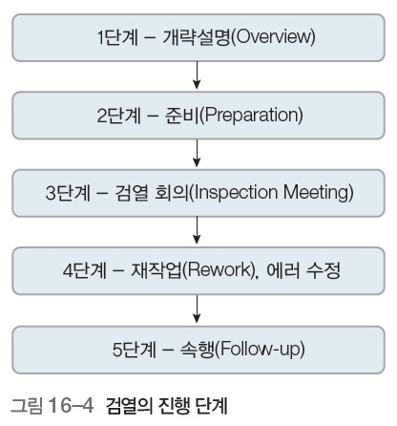
16.2 소프트웨어 품질관리 절차
▣ 품질보증 단계별 도구

Slide 21
16.3 경험적 품질관리 기준
▣ 경험적 품질관리를 위한 기준
▶ 개발자 측면
- 사용자의 입장을 고려한 사용편의성, 기능성, 신뢰성 등에 역점을
두어야 함
- 다양한 환경에 적응할 수 있도록 이식성을 중시해야 함
- 유지보수가 용이한 소프트웨어를 개발하는 데 우선순위를 두어야 함
- 문서화에 철저해야 함
- 변경사항 관리는 관리자의 통제 하에 이루어지는 것이 바람직

Slide 22
16.3 경험적 품질관리 기준
▣ 경험적 품질관리를 위한 기준
▶ 사용자 측면
- 개발의 각 단계별로 산출되는 결과물에 대한 검증과 확인 작업을
소홀히 하지 않아야 함
- 사용자 운영규정을 꼼꼼히 살핌
- 참조 매뉴얼을 요구

Slide 23
16.3 경험적 품질관리 기준
▣ 경험적 품질관리를 위한 기준
▶ 신뢰성 측정의 척도
·MTBF = MTTF + MTTR
※ MTBF : 실패 평균시간(Mean Time Between Failure)
MTTF : 평균 실패시간(Mean Time To Failure)
MTTR : 평균 보수시간(Mean Time To Repair)
▶ 이용가능성
이용가능성(Availability) = MTTF / (MTTF+MTTR) * 100%

